Slide 1

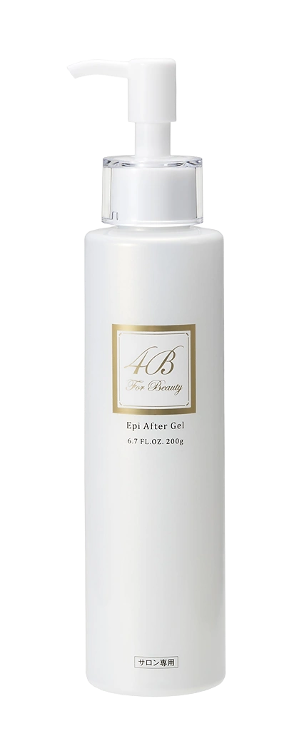
全身に潤いを与えて
至高のマシュマロ肌へ
ヒアルロン酸
驚異的な保水力があり、肌表面の潤いをキープします
プラセンタ
肌にハリをもたらし、しわやたるみの改善、くすみの改善などができる万能成分です
アロエベラエキス
美肌・美白効果以外に鎮静効果もあり、肌荒れを抑えてくれます
EPI AFTER GEL
エピアフタージェル
全身保湿美容ジェル
200ml
￥4,400(税込)

